Slide 1
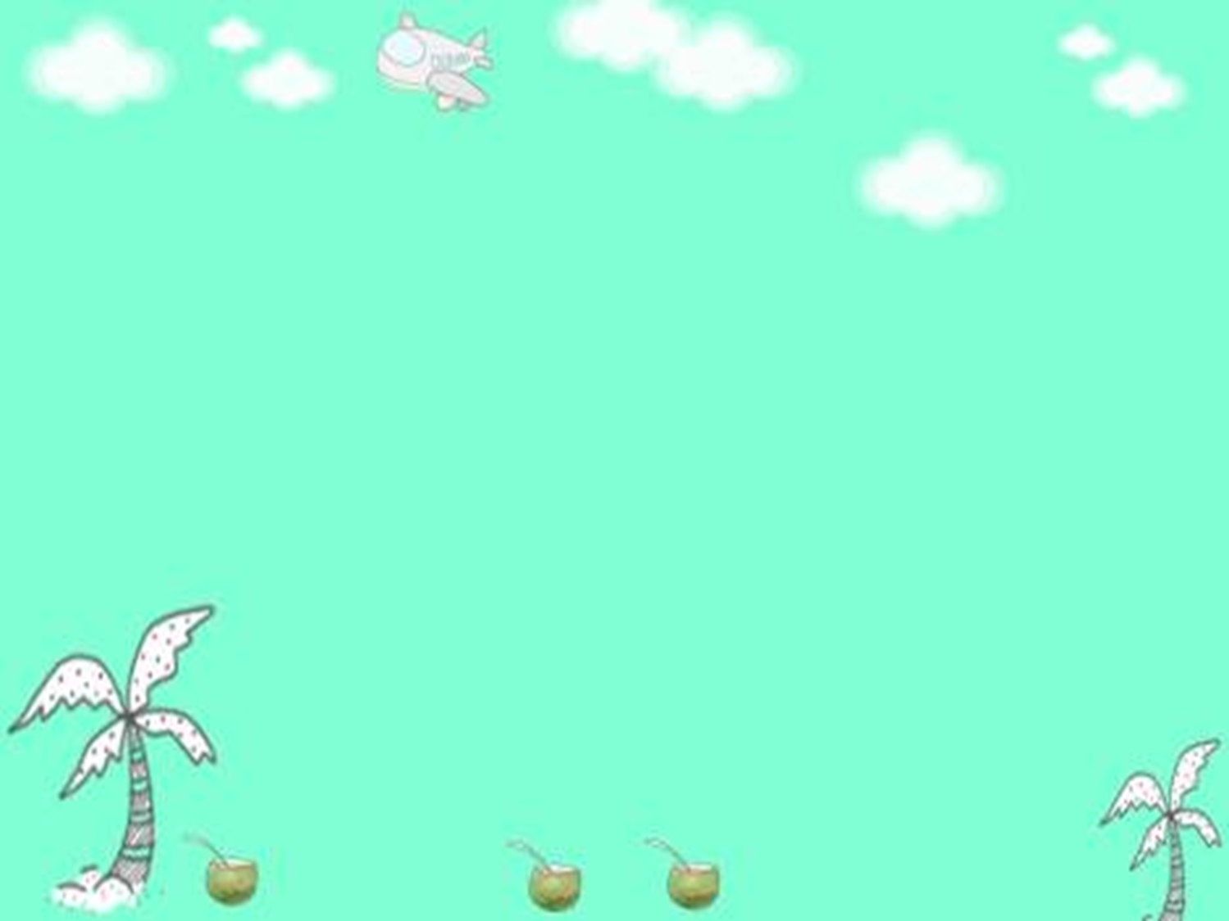


PHÒNG GIÁO DỤC VÀ ĐÀO TẠO QUẬN LONG BIÊN
TRƯỜNG MẦM NON HOA SỮA
GIÁO ÁN
PHÁT TRIỂN THẨM MỸ
- Đề tài: Xé dán thuyền trên biển
- Ngày dạy: 13-03-2019
- Người dạy: Phan Hương Trang

Slide 2


Hát: Em đi chơi thuyền

Slide 3
Quan sát tranh và nhận xét tranh mẫu

Slide 4
